Slide 1
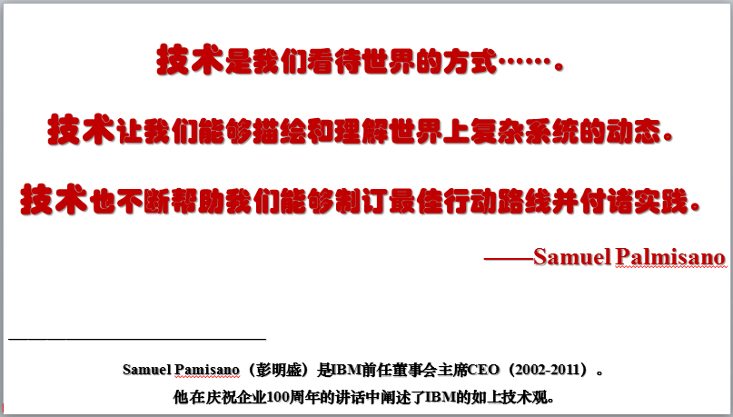
软件工程

Slide 2
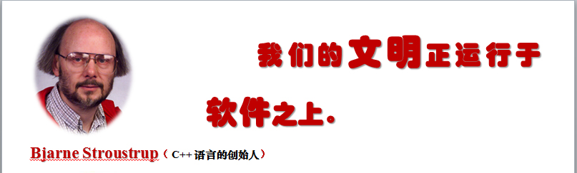
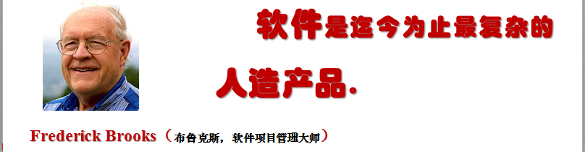

Slide 3
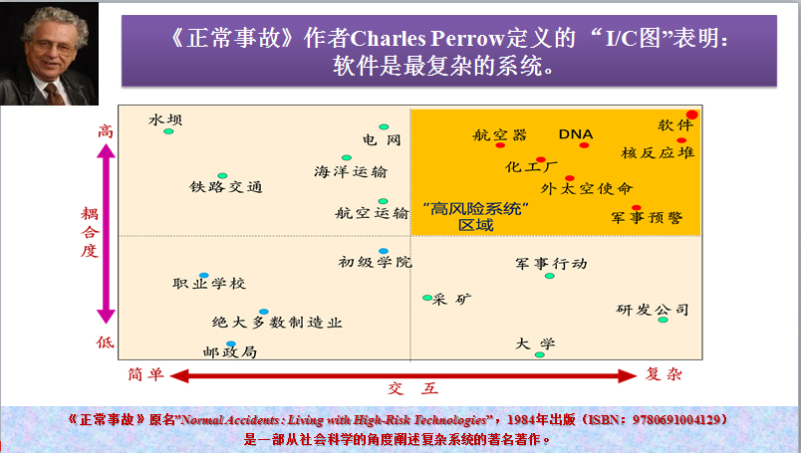

Slide 4
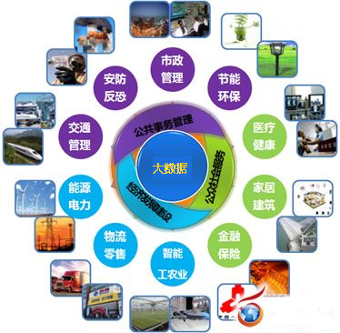

顺应时代发展的解决问题之策
工具
tools
方法
methods
过程
process
质量焦点
a quality focus
软件工程层次图

Slide 5
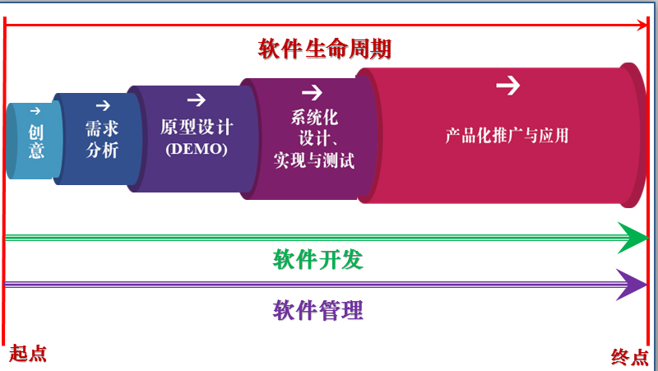

软件工程学科是一门以创造和应用软件工程知识和方法为主要任务的、独特的、掺杂艺术和工艺特征的、各学科交叉的、尚未成熟的工程学科。
软件工程涵盖：软件开发过程和软件管理过程。
Notes:
格局：创制造局，乃创建制度、营造格局之简称，本义为开创了格局并有制度保障。格局，可否对应今天软件工程里所言的体系架构，而制度，是否对应软件体系或系统中的机制？软件行业为架构师；

Slide 6
Notes:
格局：创制造局，乃创建制度、营造格局之简称，本义为开创了格局并有制度保障。格局，可否对应今天软件工程里所言的体系架构，而制度，是否对应软件体系或系统中的机制？软件行业为架构师；

Slide 7
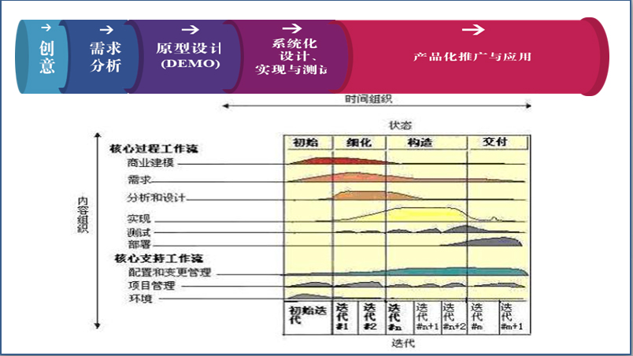
Notes:
格局：创制造局，乃创建制度、营造格局之简称，本义为开创了格局并有制度保障。格局，可否对应今天软件工程里所言的体系架构，而制度，是否对应软件体系或系统中的机制？软件行业为架构师；

Slide 8
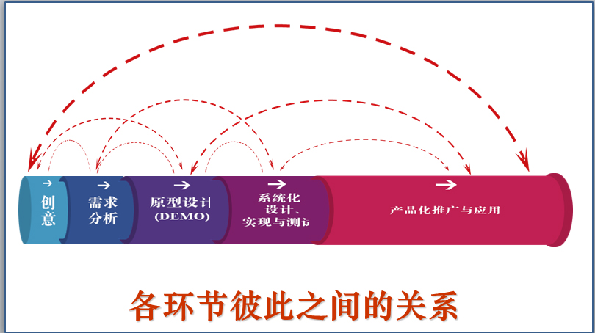
Notes:
格局：创制造局，乃创建制度、营造格局之简称，本义为开创了格局并有制度保障。格局，可否对应今天软件工程里所言的体系架构，而制度，是否对应软件体系或系统中的机制？软件行业为架构师；

Slide 9
软件工程
7.1 软件工程学科
7.2 软件生命周期
7.3 软件工程方法
7.4 模块化
7.5 行业工具
7.6 质量保证
7.7 文档编制
7.8 人机界面
7.9 软件所有权和责任

Slide 10
软件工程
区别于其他工程领域
预制组件
度量
实践者 vs. 理论家
专业组织：ACM、IEEE等
职业道德守则
标准

Slide 11
计算机辅助软件工程（CASE）
项目计划
项目管理
文档
原型与模拟
接口设计
程序设计

Slide 12
分析阶段
设计阶段
需求
面向应用
描述（规格说明书）
面向技术
软件需求文档
方法和工具
人机界面——心理学和人体工程学

Slide 13
实现阶段
根据设计创建系统
编写程序
创建数据文件
开发数据库
“软件分析师”角色 vs. “程序员”

Slide 14
测试阶段
确认测试
确认系统满足“需求规格说明书”
缺陷测试
寻找“bugs”

Slide 15
软件工程方法
瀑布模型
增量模型
原型化方法（演进型 vs. 废弃型）
开源开发
极限编程

Slide 16
模块化
过程 —— 命令范式
结构图
对象 —— 面向对象范式
协作图
组件 —— 组件体系结构

Slide 17
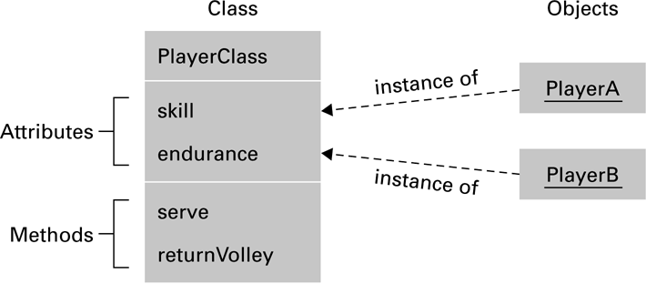
图7.4 PlayerClass类的结构和它的实例

Slide 18
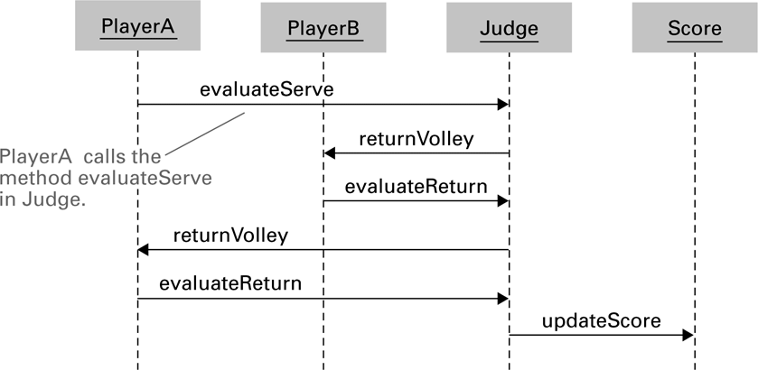
图7.5 由PlayerA的serve导致的对象间的交互

Slide 19
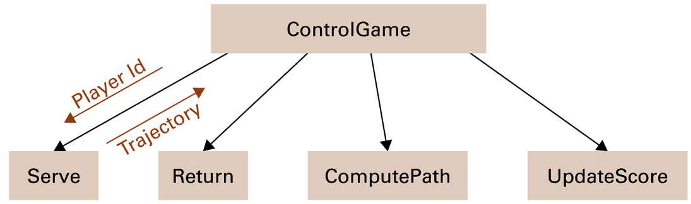
图7.6 包含数据耦合的一个结构图

Slide 20
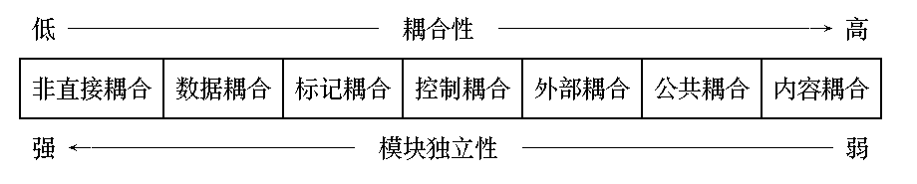
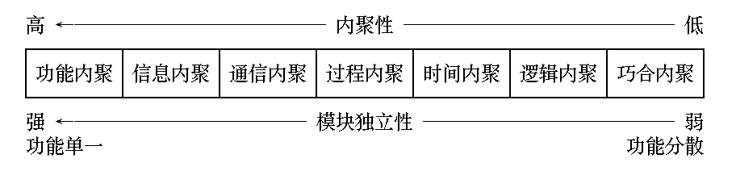
耦合 vs. 内聚
耦合
控制耦合
数据耦合
内聚
逻辑内聚
功能内聚

Slide 21
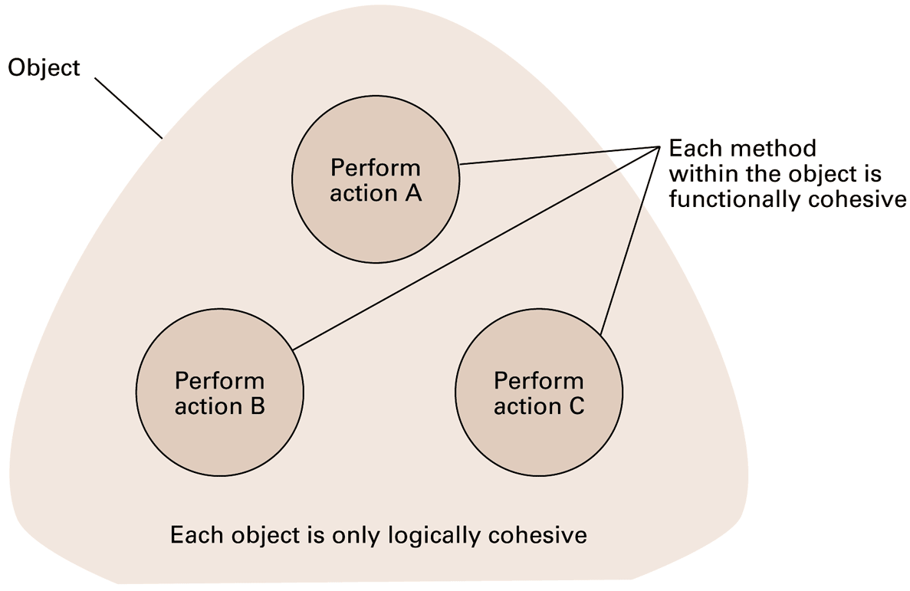
图7.7 一个对象的逻辑内聚和功能内聚

Slide 22
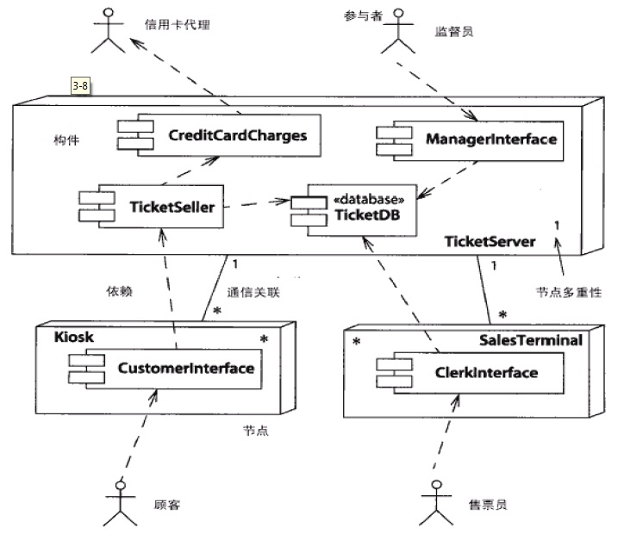
信息隐藏 与 构件
信息隐藏
构件

Slide 23
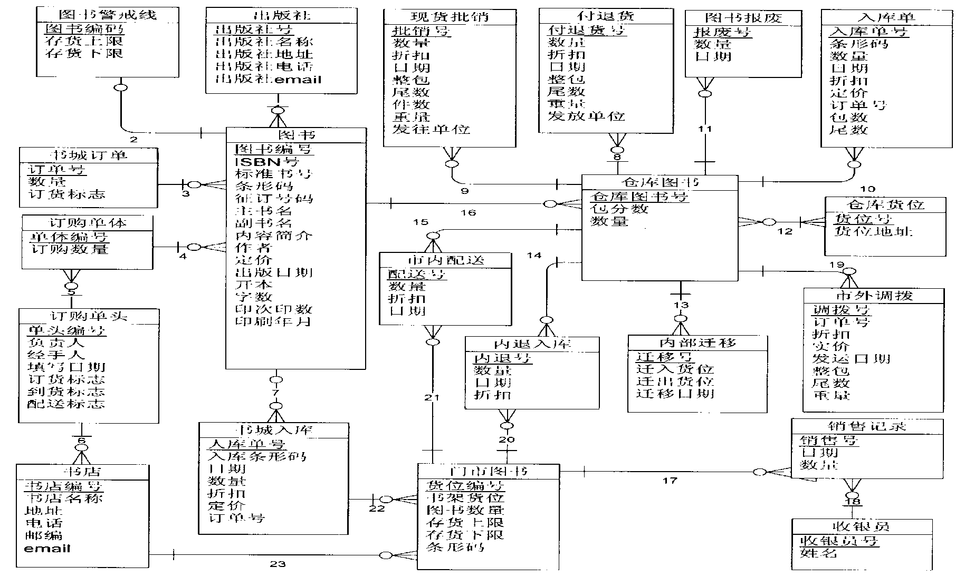
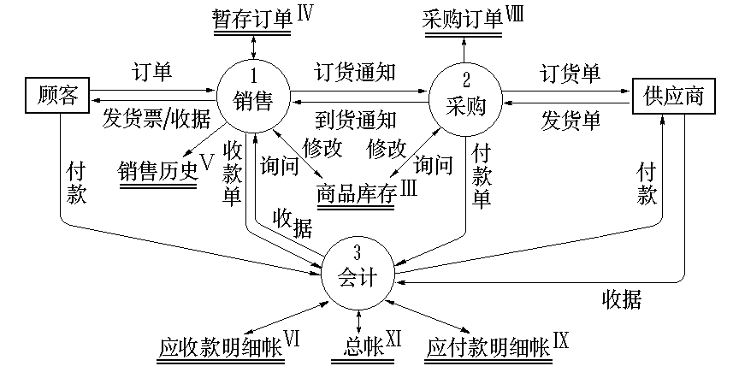
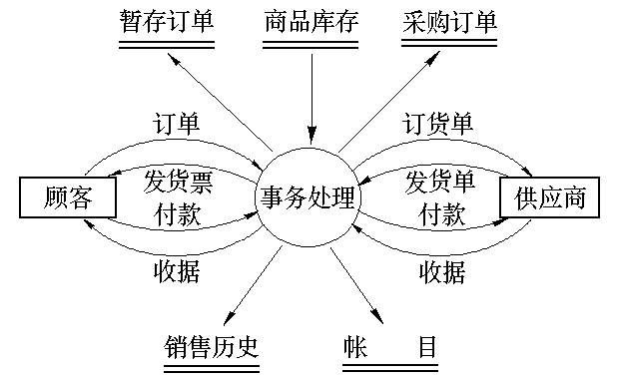
7.5 行业工具
数据流图
实体-关系图
一对一关系
一对多关系
多对多关系
数据字典

Slide 24
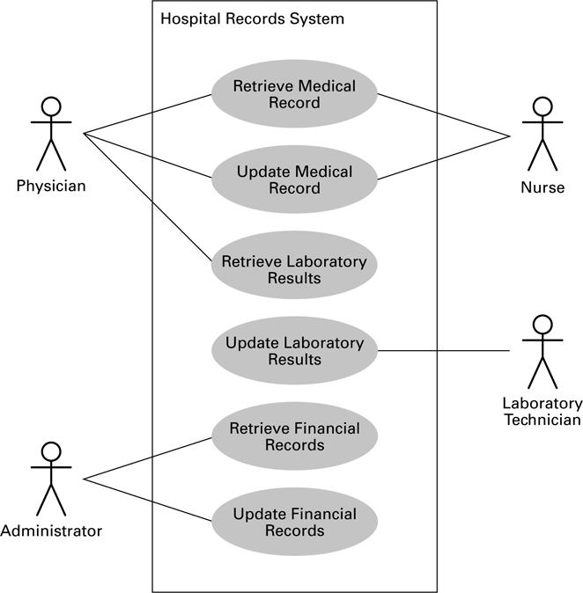
图7.9 一个简单的用例图

Slide 25
图7.10 一个简单的类图

Slide 26
统一建模语言（UML）
用例图（Use Case Diagram）
用例（Use cases）
角色（Actors）
类图（Class Diagram）

Slide 27
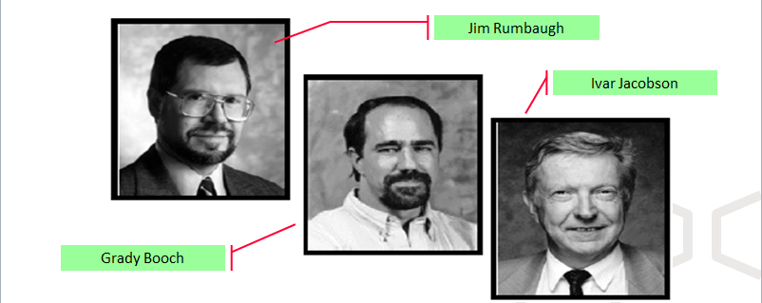
技术发展背景－ Rational三剑客

Slide 28
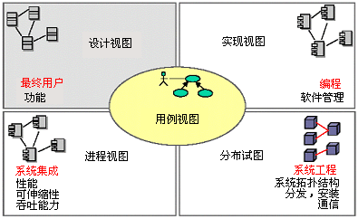

Slide 29
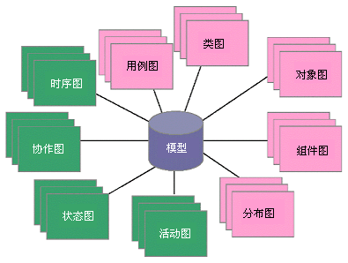

Slide 30
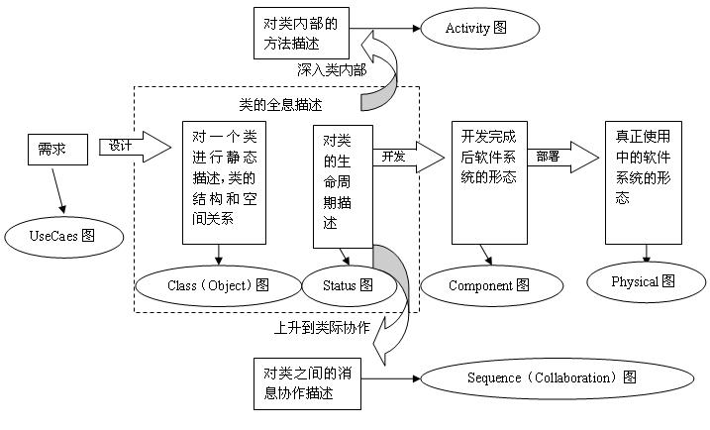
UML的9种图与OO设计和软件开发之间的关系

Slide 31
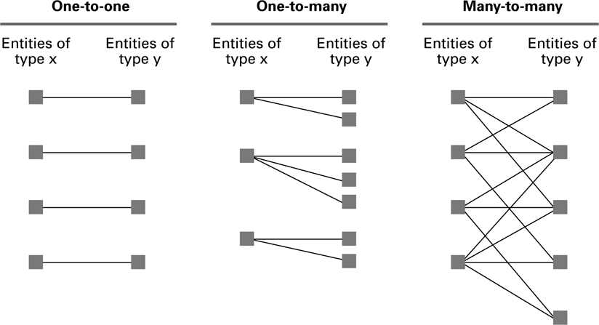
图7.11 X类型实体与Y类型实体间的一对一、一对多以及多对多联系

Slide 32
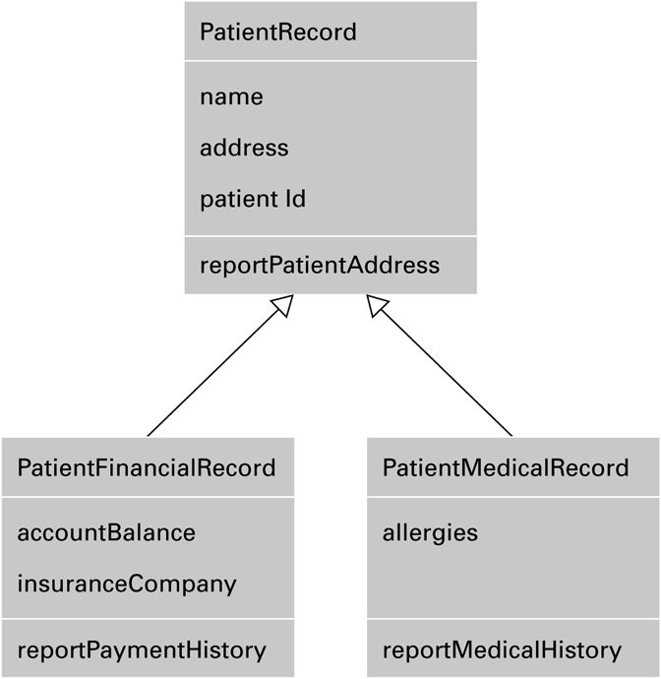
图7.12 描述泛化的一个类图

Slide 33
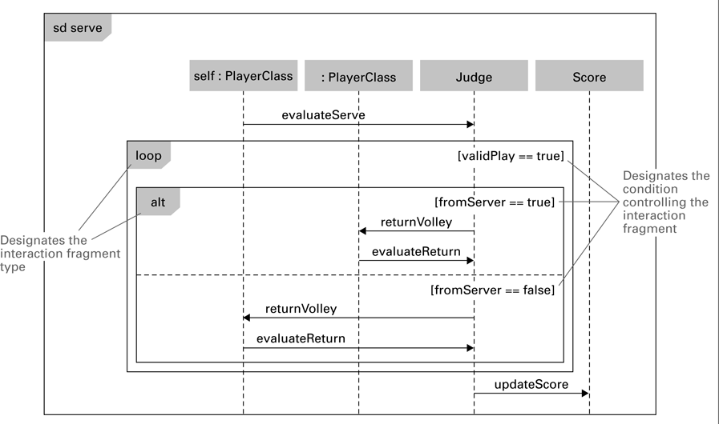
图7.13 描述一般网球的序列图

Slide 34
设计模式
精心设计的“模板”解决反复出现的问题
例如：
适配器模式：用于针对当前需求的适配器模块的接口
装饰模式：当需要同样活动的许多种不同的组合时，用于控制所涉及的复杂性。
启发来自克里斯托弗·亚历山大建筑方面的工作

Slide 35
7.6 质量保证
ISO 9000系列标准
软件质量保证小组（SQA）
评审（review）
白盒测试
帕累托（Pareto）原则（二八定律）
依据路径测试
黑盒测试
边界值分析
冗余测试
Beta测试

Slide 36
7.7 文档编制
用户文档
针对所有客户的印刷品文档
在线帮助模块
系统文档
源代码
设计文档
技术文档
用于安装、定制、更新等。

Slide 37
7.8 人机界面（UI）
Interface
接口，软件——硬件
界面，系统(软件)——用户
用户界面是软件的一部分，支持用户与软件进行交互，以满足用户的现实需要，最终实现软件的真正价值。
接口设计
设计软件与硬件之间的交互接口
界面设计
设计系统 (软件) 与用户之间的交互界面

Slide 38
UI 五元素
功能元素：
界面必须传递软件的功能信息，作为用户使用软件功能的媒介。
环境元素：
界面必须与软件所处系统 (如操作系统和硬件特征) 相协调。
社会元素：
界面必须与系统所处的社会环境相协调 (如不能违背社会公德)。
情感元素：
界面必须满足用户心理，尽可能地与用户取得情感上的共鸣。
个性元素：
界面必须具备独特的风格 (如企业标记性图案和按钮风格)。
能将这五者和谐地集成于一身的用户界面，才可称得上是合格的或有较高质量的。

Slide 39
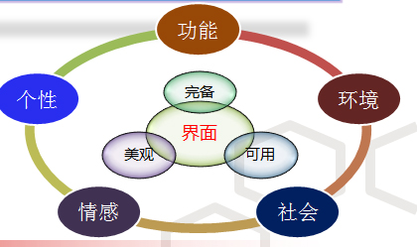
面向用户的统和界面理念
软件产品界面必须面向用户，统和功能、情感、环境、社会和个性元素，具备全功能、可用且美观等特征。
丰富实践表明，“全功能”相对易于实现，而“可用”和“美观”相对难于实现。而用户偏偏看重后两者。

Slide 40
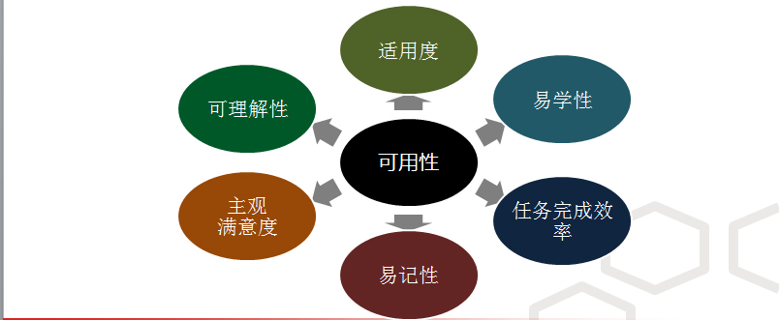
界面的可用性
界面可用性的六要素

Slide 41
用户界面设计任务
定义用户群，分析用户群的特征，并由此获取用户的与界面设计直接相关的需求
用户分析
静态界面设计
动态交互设计
设计单个界面，包括它的框架、面板、按钮、菜单、标签、图标、滚动条及状态栏等界面元素
设计界面与人的交互、界面内各元素之间的交互、界面之间的交互等

Slide 42
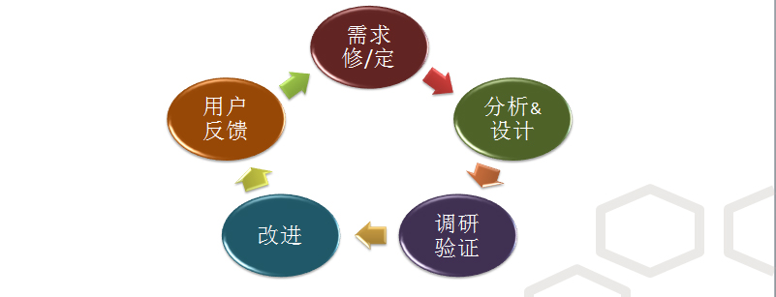
界面设计过程

Slide 43
7.9 软件所有权和责任
版权
“实质性相似”试验
过滤性标准：究竟是不是受版权保护
通过标准所涵盖的特征（功能）
通过软件目的决定的特点
公共领域组件
“外观和感觉”的说法

Slide 44
7.9 软件所有权和责任
专利
“自然规律”传统上是不是专利
商业机密
保密协议具有法律效力
知识产权： 专利； 软件著作权； 软件许可； 软件认证

Slide 45
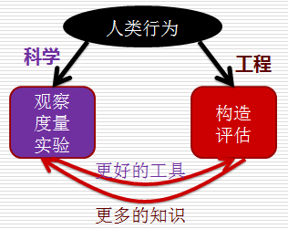
“工程”—不同于科学
工程不同于科学
工程教育尤其不应同于科学教育！
软件工程本质上是系统论的思想在软件开发过程中的应用
需要系统论的思想，包括基础知识和基本技能准备；
需要集成创新的思想和意识。

Slide 46
学科知识体系（SWEBOK）
“软件工程知识体”指南(SWEBOK)第3版
定义软件工程知识框架，包括15个知识域
技术域
管理域
基础域
软件需求
变更管理
工程经济学
软件设计
工程管理
计算基础
软件构造
工程过程
数学基础
软件测试
软件工程 模型与方法
工程基础
软件维护
软件质量
软件工程 专业实践
参考SWEBOK官网：http://www.computer.org/portal/web/swebok

Slide 47
核心知识体（SECBOK）
常识：专业实践所需的最基本知识
如：软件复杂性和频变性常识
理念：经长期实践和反思而形成的思想观念的抽象概括
如：分而治之和拥抱变更理念
法则：描述“怎么做”(即“How”)
如：关注点分离法则
定律：描述“某现象是什么或怎么发生”(即“What”)
如：DeRemer定律、银弹定律、…
最佳实践：由法则衍生的应用或技术实例
如：需求分簇实践

Slide 48
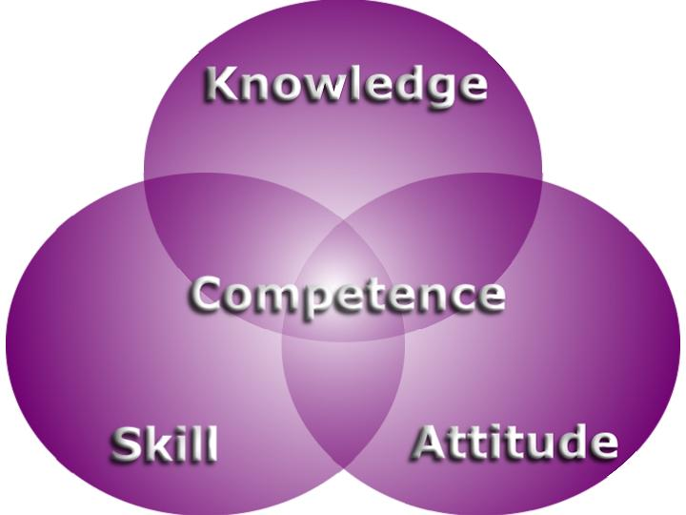
微软的十大工程师胜任特征
问题分析和解决能力
精湛的工程技术
执着追求质量
充满自信
能跨界合作
面向客户的创新
懂得管理个体和项目
有战略远见
冲击力和影响力
有人际意识

